Slide 1

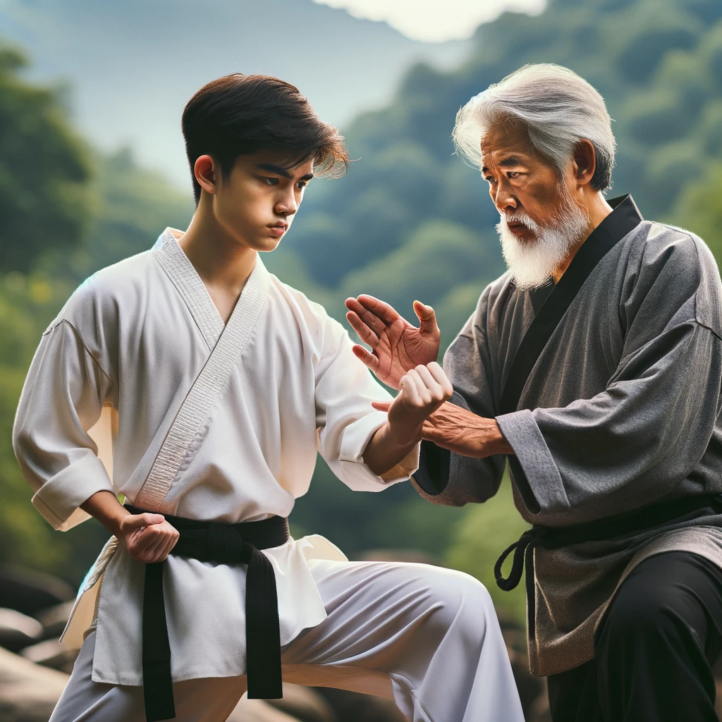
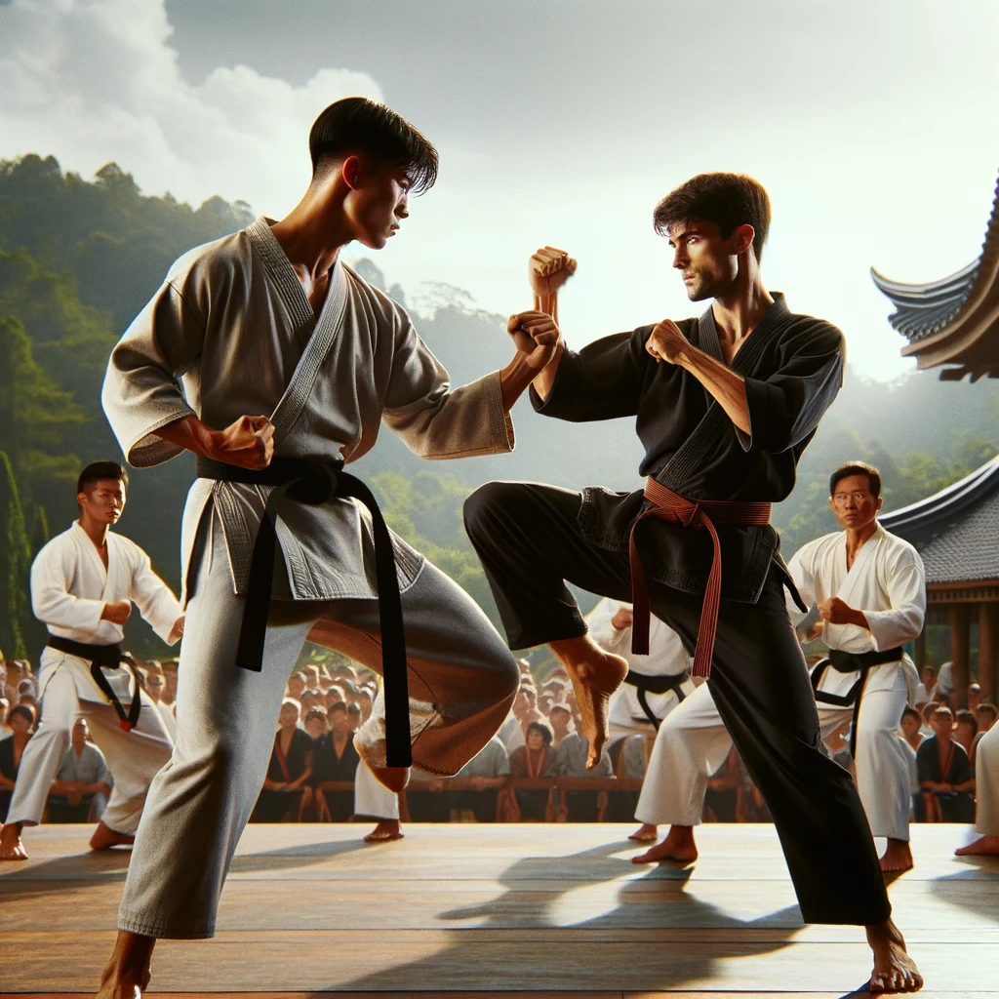
大型語言模型修練史
Notes:
自督導式學習 (Self-supervised Learning)、預訓練 (Pre-train)
督導式學習 (Supervised Learning)、(Instruction) Fine-tuning
Reinforcement Learning from Human Feedback (RLHF)

Slide 2
第一階段
第二階段
第三階段
自我學習，累積實力
名師指點，發揮潛力
參與實戰，打磨技巧
Notes:
自督導式學習 (Self-supervised Learning)、預訓練 (Pre-train)
督導式學習 (Supervised Learning)、(Instruction) Fine-tuning
Reinforcement Learning from Human Feedback (RLHF)

Slide 3
背景知識：文字接龍
生成文字
原本的目標
臺灣最高的山是哪座？
玉山
拆解成一連串文字接龍
token
臺灣最高的山是哪座？
語言模型
玉
語言模型
臺灣最高的山是哪座？
玉
山
語言模型
[END]
臺灣最高的山是哪座？
玉山
Notes:
把輸出一個句子的問題，轉成文字接龍的問題
文字接龍是分類問題

Slide 4
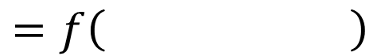
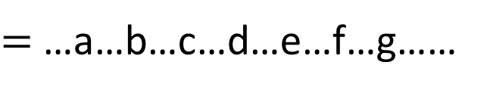
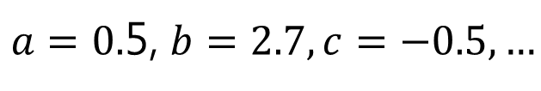
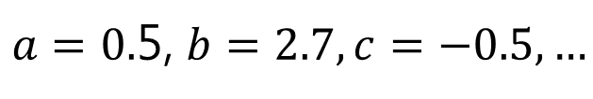
背景知識：機器怎麼學會做文字接龍？
模型：Transformer
語言模型
未完成句子
下一個 token
有數十億個未知參數的函式
下一個 token
未完成句子
測試, testing (推論, inference)
輸入：人工智
輸出：慧
輸入：不要忘了今天來開
輸出：會
訓練資料
輸入：床前明月
輸出：光
…
…
訓練, training (學習, learning)
機器學習可以把數十億個參數找出來

Slide 5
第一階段
第二階段
第三階段
自我學習，累積實力
名師指點，發揮潛力
參與實戰，打磨技巧
所有的階段都是在學文字接龍，只是訓練資料不同
Notes:
自督導式學習 (Self-supervised Learning)、預訓練 (Pre-train)
督導式學習 (Supervised Learning)、(Instruction) Fine-tuning
Reinforcement Learning from Human Feedback (RLHF)

Slide 6


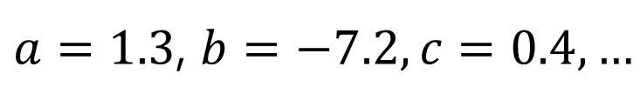
找參數的挑戰
輸入：人工智
輸出：慧
輸入：不要忘了今天來開
輸出：會
輸入：床前明月
輸出：光
訓練資料
…
…
超參數
(hyperparameter)
設定
最佳化
(Optimization)
算力
訓練可能會失敗 (找到的參數沒有符合訓練資料)
怎麼辦？換一組超參數再上一次!
參數
Notes:
最佳化失敗怎麼辦？換一組超參數再上一次!

Slide 7







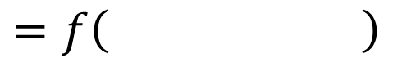

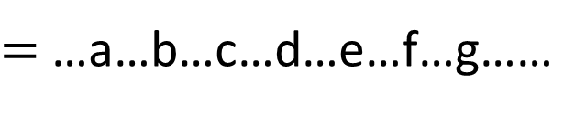
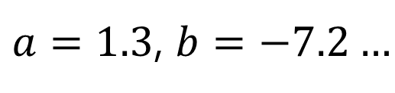
找參數的挑戰
訓練成功，但測試失敗
訓練
資料
貓
貓
狗
狗
貓 or 狗
Overfitting
最佳化
黑色是貓
黃色是狗
參數
訓練成功!
(符合訓練資料)
機器學習時只管找到的參數有沒有「符合」訓練資料，不管有沒有道理
Notes:
機器學習時只管找到的參數有沒有「符合」訓練資料，不管有沒有道理

Slide 8
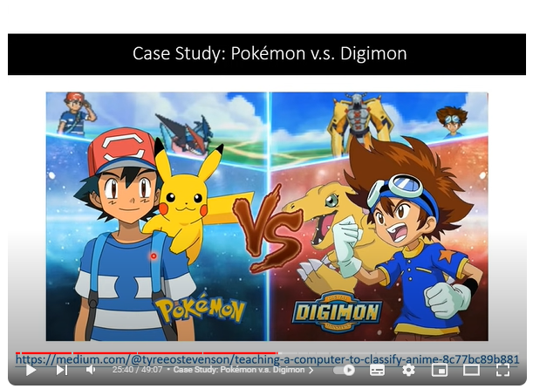
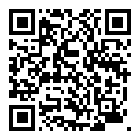
為什麼類神經網路可以正確分辨寶可夢和數碼寶貝呢？
https://youtu.be/WQY85vaQfTI?si=DR8fnpmbvi7bmfsn&t=1535

Slide 9


如何讓機器找到比較「合理」的參數
訓練
資料
貓
貓
狗
狗
最佳化
黑色是貓
黃色是狗
貓
狗
增加訓練資料的多樣性
參數
機器學習時只管找到的參數有沒有「符合」訓練資料，不管有沒有道理
Notes:
機器學習時只管找到的參數有沒有「符合」訓練資料，不管有沒有道理

Slide 10
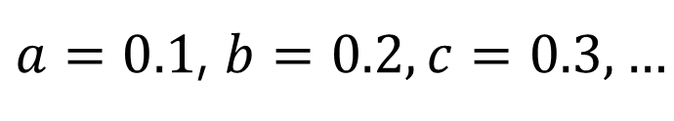
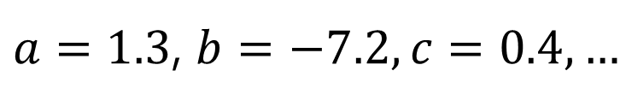
如何讓機器找到比較「合理」的參數
“train from scratch”
訓練
資料
隨機
初始參數
(從這裡開始找起)
超參數
(hyperparameter)
設定
最佳化
比較接近初始化參數
參數

Slide 11
如何讓機器找到比較「合理」的參數
“先驗知識”
訓練
資料
「好」的參數
初始參數
(從這裡開始找起)
上哪找？？？
超參數
(hyperparameter)
設定
最佳化
比較接近初始化參數
參數
比較可能「合理」

Slide 12
第一階段
第二階段
第三階段
自我學習，累積實力
名師指點，發揮潛力
參與實戰，打磨技巧
Notes:
自督導式學習 (Self-supervised Learning)、預訓練 (Pre-train)
督導式學習 (Supervised Learning)、(Instruction) Fine-tuning
Reinforcement Learning from Human Feedback (RLHF)

Slide 13
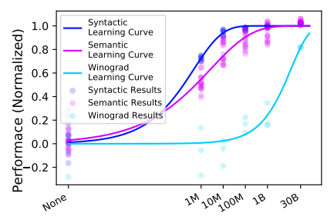


需要多少文字才夠學會文字接龍？
https://arxiv.org/abs/2011.04946
語言知識
跑
語言
知識
這個人突然就
飛
的
世界知識
一百度
世界
知識
水的沸點是摄氏
在低壓下
五十度
words
Notes:
水的沸點是摄氏一百度

Slide 14


任何文字資料都可以拿來學文字接龍
輸入：人
輸出：工
網路
輸入：人工
輸出：智
輸入：人工智
輸出：慧
輸入：人工智慧
輸出：真
大量文字資料
訓練資料
人工介入很少
要多少有多少
“人工智慧真神奇!”
參數
Self-supervised Learning (自督導式學習)

Slide 15
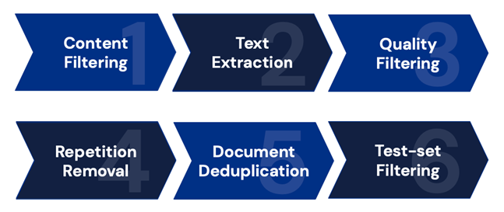
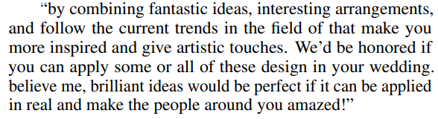
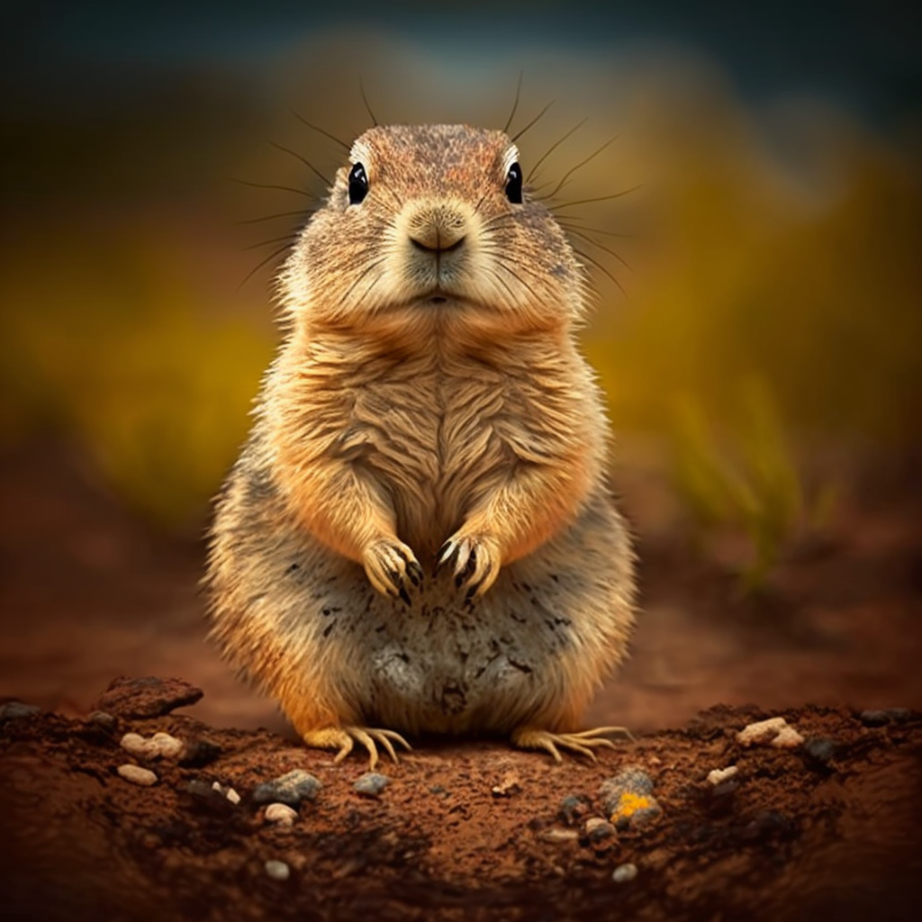
資料清理
GPT-3/The Pile/PaLM 使用「資料品質」分類器
高品質的文句在資料訓練會被多次重覆
去除 HTML tag
(保留項目符號等)
過濾有害內容
去除「低品質」資料
Scaling Language Models: Methods, Analysis & Insights from Training Gopher
https://arxiv.org/abs/2112.11446
重複了 61,036 次!
去除重複資料
Source of image:
Midjourney
為了實驗的嚴謹
Deduplicating Training Data Makes Language Models Better
https://arxiv.org/abs/2107.06499
Notes:
GPT3: 45T → 570G

Slide 16
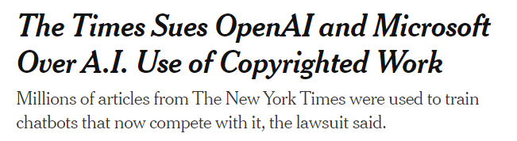

所有文字資料都能拿來學文字接龍嗎？
https://www.nytimes.com/2023/12/27/business/media/new-york-times-open-ai-microsoft-lawsuit.html
https://openai.com/blog/openai-and-journalism
Notes:
控告 open AI
所有的資料都可以拿來訓練嗎？

Slide 17


在 ChatGPT 之前的 GPT 系列 ……
Model size:
GPT-1
(2018)
函式的參數量(複雜程度)
117M
人工智慧的天資
Data size:
拿來學文字接龍的資料量
7000
books
後天的努力

Slide 18
在 ChatGPT 之前的 GPT 系列 ……
Model size:
GPT-1
(2018)
GPT-2
(2019)
117M
1542M
Data size:
7000
books
40GB
(檔案大小)

Slide 19
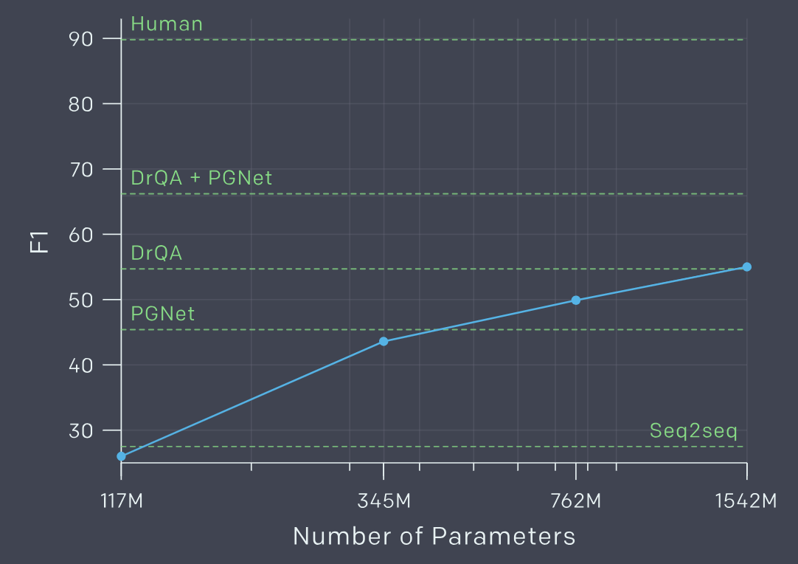
GPT-2
https://openai.com/blog/better-language-models/
問答上表現如何？
CoQA

Slide 20
在 ChatGPT 之前的 GPT 系列 ……
Model size:
GPT-1
(2018)
GPT-2
(2019)
GPT-3
(2020)
117M
1542M
175B
Data size:
580GB
(檔案大小)
300B tokens
7000
books
40GB
閱讀哈利波特全集 30 萬遍
(檔案大小)

Slide 21
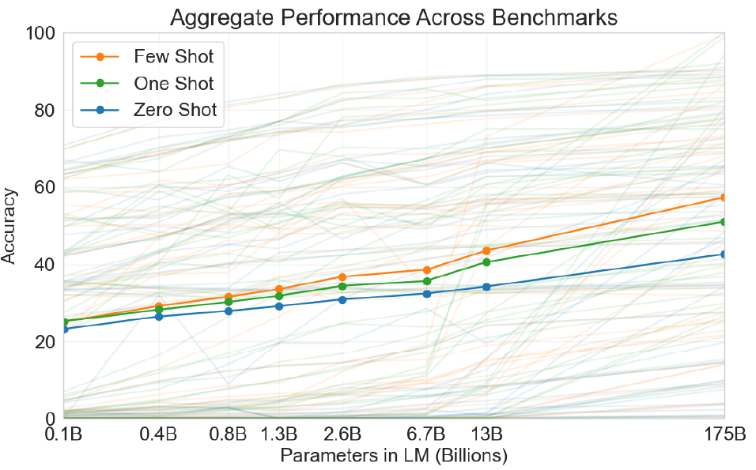
GPT-3
https://arxiv.org/abs/2005.14165
Notes:
Average of 42 tasks

Slide 22
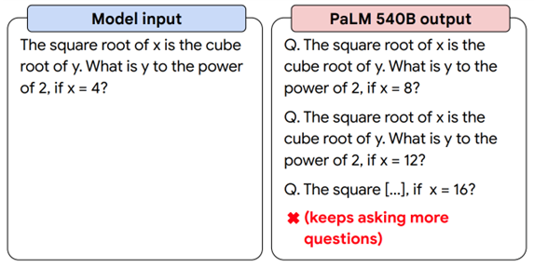
再訓練更大的模型也沒用 ……
https://ai.googleblog.com/2022/11/better-language-models-without-massive.html
Notes:
短影音競賽活動宣傳
https://www.phys.ntu.edu.tw/News_Content_n_47373_s_232959.html
胡育榕

Slide 23
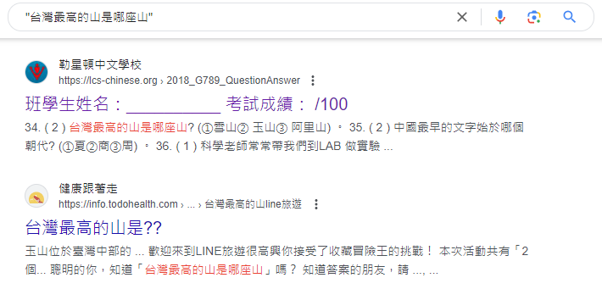
為什麼語言模型不能好好回答問題？
因為其實你也沒這樣教他 ……
網路
大量文字資料
“人工智慧真神奇!”

Slide 24
第一階段
第二階段
第三階段
自我學習，累積實力
名師指點，發揮潛力
參與實戰，打磨技巧
語言模型跟據網路資料學了很多東西，卻不知道使用方法
就好像有上乘內功，卻不知道使用的方法
Notes:
自督導式學習 (Self-supervised Learning)、預訓練 (Pre-train)
督導式學習 (Supervised Learning)、(Instruction) Fine-tuning
Reinforcement Learning from Human Feedback (RLHF)

